Slide 1
6. MEYVELERDE GÖRÜLEN DEPO HASTALIKLARI

Slide 2
6.1. Taze Olarak Depolanan Meyvelerde Görülen Hastalıklar
Ülkemizde meyveler ihracat ve ekonomik nedenlerle depolanmakta ve her yıl depolanan ürün miktarı artmaktadır.
Günümüzde çok sayıda modern depo kurulmasına karşın, İç Anadolu Bölgesinde olduğu gibi yer yapısının özelliklerinden yararlanılarak depolama yapılmaktadır.
Uzun yılların deneyimleri ve araştırmalar sonucu, her meyve için en uygun depo sıcaklığı ve nemi belirlenmiştir.
Olgun meyveler, mikroorganizmaların gelişmesi için gerekli besin maddelerini taşırlar.

Slide 3
Çizelge 1. Meyveler İçin Normal Depolama Koşulları . (Müller, 1977).
Meyve | Sıcaklık (°C) | Nem (%) | Depolama
Elma Armut Muz Çilek Portakal Şeftali Erik Kiraz Üzüm Limon | 0.5 – 4.0 -1.0 – 0.0 12 – 15 0.1 4.0 – 5.0 -1.0 – 0.0 -1.0 – 0.0 -1.0 – 0.0 -2.0 – 0.0 0.0 | 85 – 95 88 – 92 90 85 – 92 90 85 – 90 90 90 85 85 – 90 | 17 – 34 hafta 6 – 30 hafta 3 hafta 5 – 10 gün 13 – 17 hafta 1 – 4 hafta 1 – 3 hafta 5 – 10 gün 3 – 12 hafta 3 – 5 hafta

Slide 4
6.1.1. Yaş çürüklük
Yaş çürüklük etmenleri çıkardıkları enzimlerle pektini parçalarlar ve ikincil etmenlerin gelişmesi için ortam hazırlar.
Meyveler peltemsi, nemli-sıvımsı ve kokulu bir hal alır.
Hastalıklı kısımlardan diğer kısımlara mikroorganizmalar taşınarak hastalığın gelişmesine neden olurlar.
Yaş çürüklük daha çok fungal etmenlerden (örneğin: Rhizopus nigricans) oluşur. Yaş çürüklük oluşturan bakteriyel etmenlerin sayısı çok azdır.

Slide 5
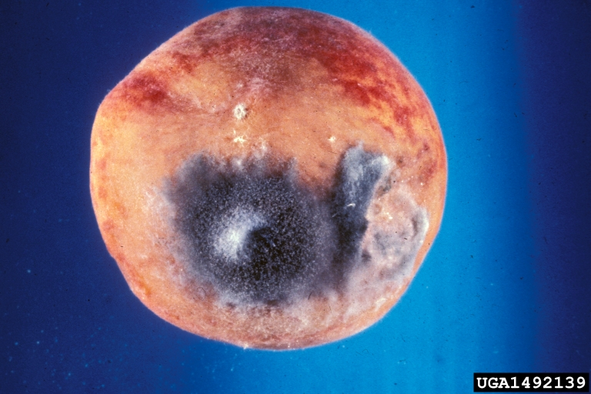
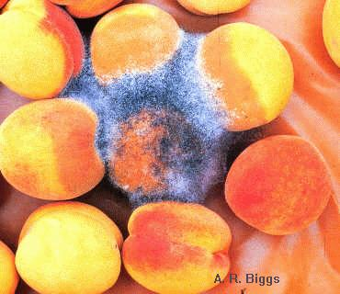
Rhizopus stolinifer
Rhizopus nigricans
Kaynak: https://www.insectimages.org/browse/detail.cfm?imgnum=1492139
http://lynx6663.tripod.com/zygomycota.html

Slide 6
6.1.2. Tohum yatağı çürüklüğü
Elma ve armutlarda sık görülen bir hastalıktır.
Hastalık belirtisi hasatta ortaya çıkar. Meyvenin dış kısmı sağlıklı görünür, fakat kesildiğinde orta kısımdan meyve etine doğru kahverengileşme görülür.
Bazen belirtilerin görüldüğü iç kısımda beyaz ve kırmızı pamuklaşma görülür. Bunlar etmenlerin miselleridir.
Hastalık etmeni olarak çoğunlukla Fusarium sp görülür. Diğer etmenler ise Botrytis sp., Alternaria sp., Penicillium sp., Trichothecium sp., Gladosporium sp. ve benzerleridir.

Slide 7
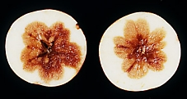

Slide 8
6.1.3. Acı çürüklük
Hastalanan meyvelerde acılık oluşur.
Bulaşma hasattan önce gerçekleşir. Depolama sırasında meyvelerde sarı-kahverengi koyu çizgilerden oluşan yuvarlak ve meyve içine batmış lekeler oluşur.
Lekeler yüzeyde fazla gelişmez, ancak meyve içine doğru ilerler.
Çürüme noktalarında iç içe geçmiş halkalar ve fungusun sporlarını taşıyan sarı-gri ya da süt beyazı püstüller oluşur.
Hastalık kirazlarda ürün kaybına neden olurken, Trichothecium’la bulaşık meyvelerin üst yüzeyinde kabuk çürümesi oluşur.
Meyvelerin üzerinde oluşan küçük, ince, pembe renkli miseller nedeniyle hastalığa “pembe çürüklük” de denir.

Slide 9
Acı çürüklüğe neden olan etmenler:
Gleosporium perennans
Gleosporium album
Gleosporium fructigenum
Glomerella cingulata
Trichothecium roseum

Slide 10
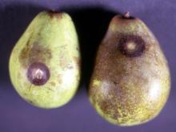
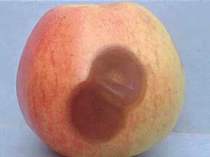
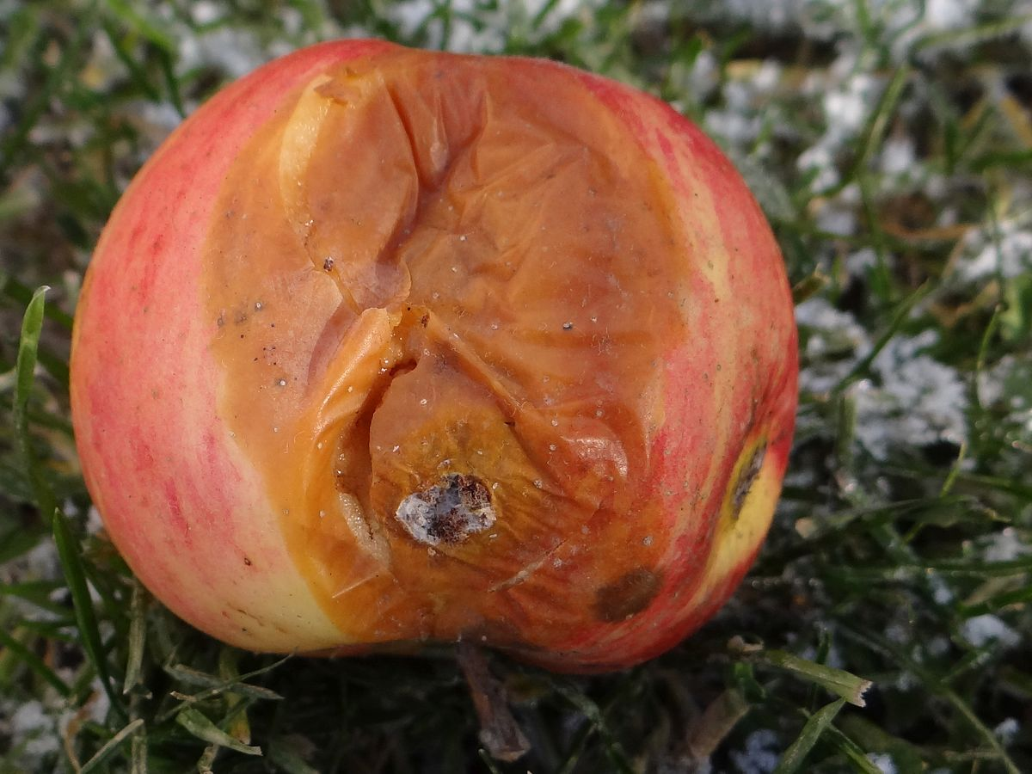
Neofabraea perennans (formerly Gloeosporium perennans)
Gloeosporium perennans
Trichothecium roseum
http://www.agris.be/nl/fruit/myco-8.html
https://commons.wikimedia.org/wiki/File:Trichothecium_roseum_a1_(2).jpg
https://pnwhandbooks.org/plantdisease/host-disease/pear-pyrus-spp-perennial-canker-bulls-eye-rot

